Slide 1
System I/O
杨瑞国

Slide 2
主要考点(大题）
1.文件描述符表、打开文件表、v-node表
进程独有还是共享，打开文件，读写文件，fork，dup(dup2)
2.Standard I/O Buffering
常常与fork结合考察，输出
经常与ECF一节的题目一同考察。
信号的handler是在哪个进程中执行
多进程对于同一文件读写（fork前打开还是fork后打开）
何时刷新

Slide 3
例题
2018期末 第四大题

Slide 4
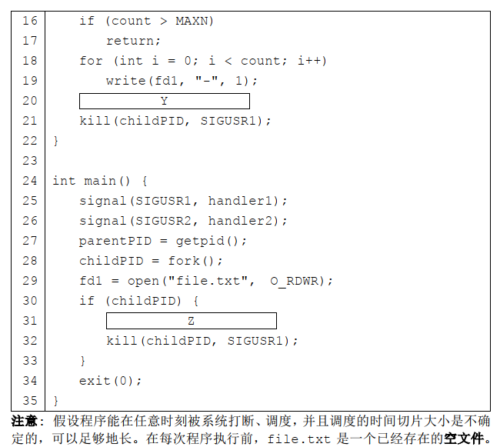
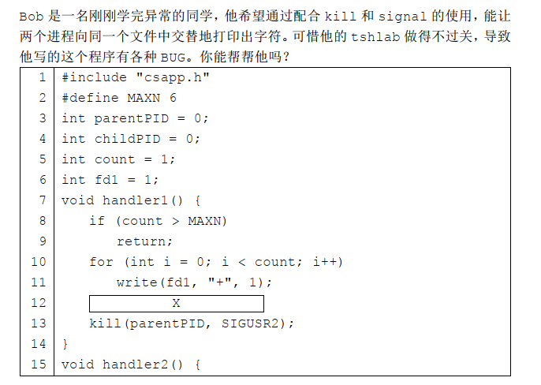

Slide 5
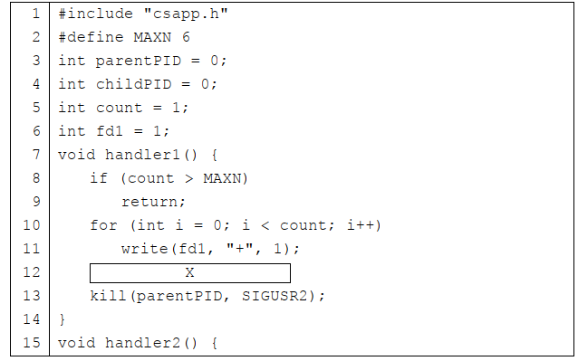
全局变量
保证handler能读到
初始fd1为stdout
熟悉write的参数
write(int handle,char *buf,unsigned len)

Slide 6
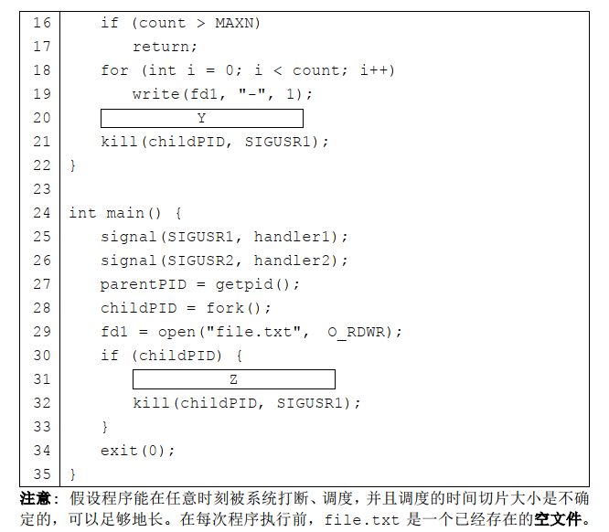
Handler2和handler1差不多
一个写+一个写-
注意！
是在fork之后open
也即不是同一个打开文件表项
任何调度顺序均有可能

Slide 7
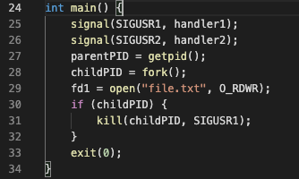


Slide 8
思路：
没有输出，可能是文件没打开，或者没运行到可以输出的位置
文件没打开：父进程运行到31行之前一定打开了，至少有父进程的输出
没运行到write：31行是一定可以被父进程运行到，那只能是子进程未运行到write，即子进程此时已结束

Slide 9

思考题：可以想想怎么解决？

Slide 10
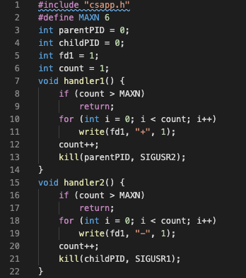
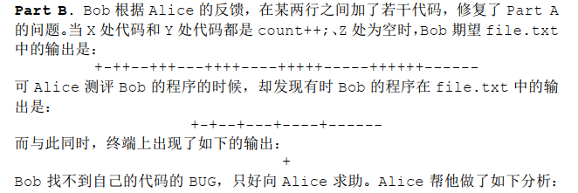
首先明确：
父进程输出-，子进程输出+

Slide 11
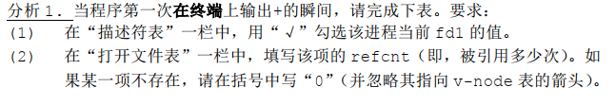
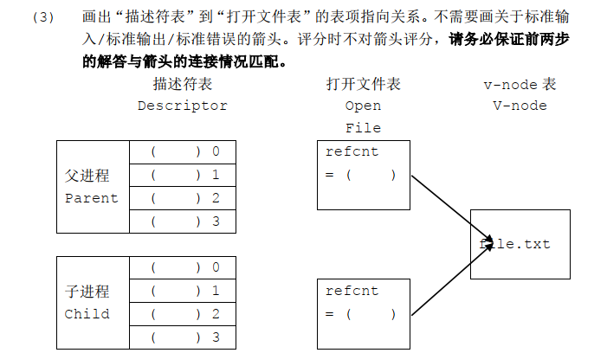

Slide 12
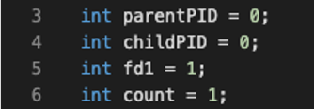
终端输出+：
子进程文件未打开，fd1=1
进入kill之前
父进程文件一定已打开

Slide 13
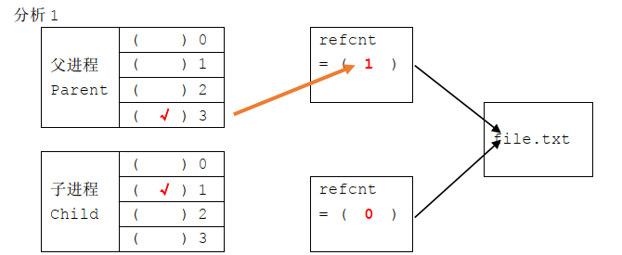

Slide 14
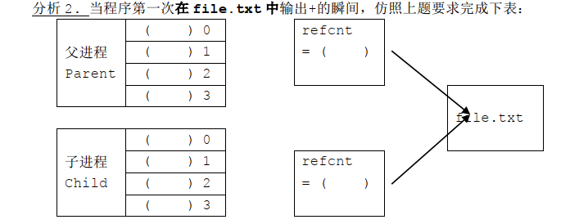

Slide 15
在file中输出了+
说明子进程已经打开了文件

Slide 16
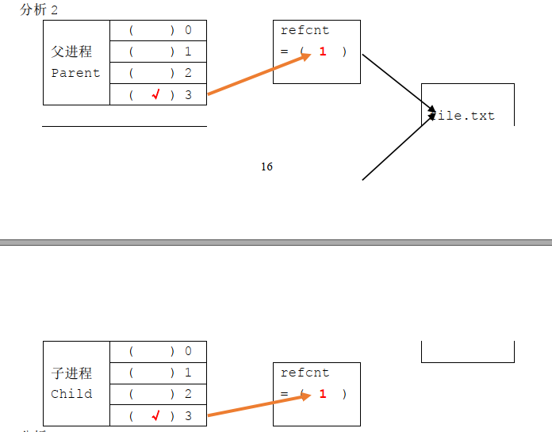

Slide 17
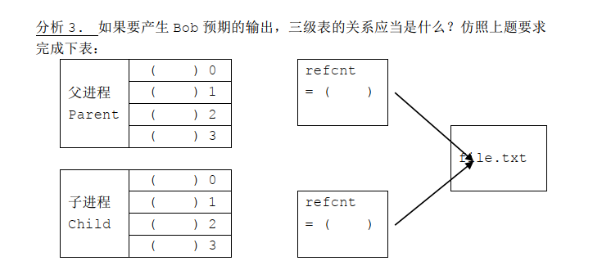


Slide 18
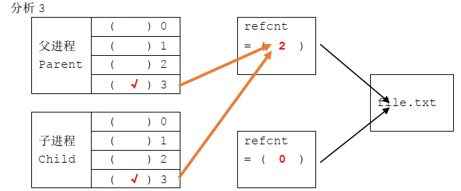
可以看到，Bob希望的是两个进程能够在同一个文件中连续输出
在只有O_RDWR情况下，需要指向同一个打开文件表项
记得复习一下open的各种参数

Slide 19
终端：
+
文件：
-
+ +
- -
+ + +
- - -
+ + + +
- - - -
…… 最终内容：
+-+--+---.....

Slide 20
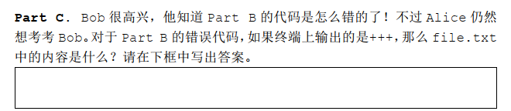

Slide 21
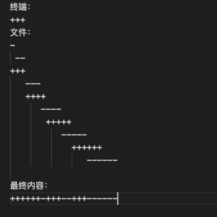

Slide 22
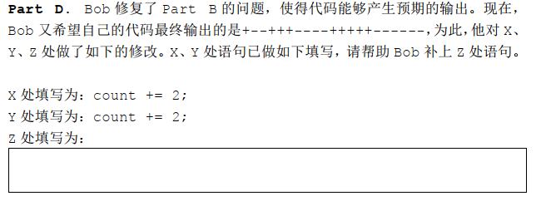

Slide 23
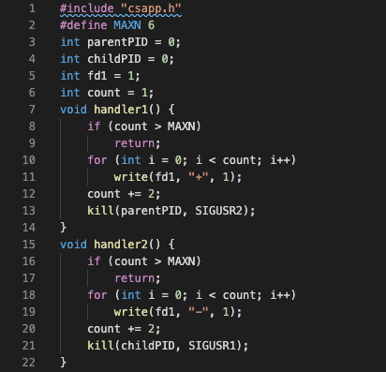
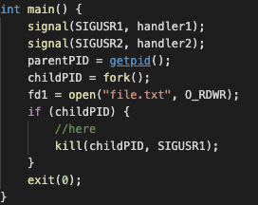

Slide 24
对于子进程已经没问题了
对于父进程需要一开始输出2个

Slide 25
考点总结
重点（拿分点）：
对结合程序对于文件的三个表的分析
难点：
进程可能的调度顺序（第八章内容），及造成的结果
fork前open和fork后open的区别
两个打开文件表项对应同一个文件时读写
易错点：
忽略变量初始值

Slide 26
谢谢大家

